Slide 1
Garagegolv
Varför
  Många garagegolv har gått sönder, det samlas vatten och det blir värre och värre
Förslag
  Åtgärda resten av golven i längan med UC
  Vi gör på samma sätt som tidigare, det blev bra
  Måla även ytterdelen av golven i de garage som redan är åtgärdade
Kostnader
  20 000 kr baserat på erfarenheterna
Samfälligheten Nattsländan, årsmöte 2018-03-07

Slide 2
Stadgarna
Varför
  Det är mycket som är fel i de nuvarande stadgarna
Förslag
  Vi har fått ett nytt anläggningsbeslut
  Det godkändes vid ett extra möte 2016-12-14
  Vi har fått ett fibernät, under år 2017
  Vi har fått en boulebana, under år 2015
  KabelTV-systemet med ComHem-nätet kommer att upphöra från 2018-06-22
  Organisationsnummer har tillkommit
  Ansvarsgränser har kompletterats och förtydligats
Samfälligheten Nattsländan, årsmöte 2018-03-07

Slide 3
Värmen och elementen i våra hus,1
Varför
  Många hus använder ett högt flöde genom sina element för att få den önskade värmen
  Tidigare har vi inte vetat vad flödet innebär
  Nu vet vi att med termostater på elementen så
  --ska flödet kunna hållas lågt
  --ändå ska man få varmt i huset
  Orsaken är att det finns förluster i rören
  --förlusterna beror på flödet
Samfälligheten Nattsländan, årsmöte 2018-03-07

Slide 4
Värmen och elementen i våra hus, 2
Högt flöde kan orsakas av
  Fönster som står på glänt
  då strömmar varmluften från elementet bara ut
  Man har tex handdukstork
  en sådan saknar ofta termostat
  Luft i element
  elementet är inte varmt på hela översidan
  röret för returen är varmt
  Icke fungerande termostater
  röret för returen är varmt
  kolla flödet (sekv 40), högt under både vinter och sommar
  -- det kan vara termostaten som är ”trög”
  -- det kan vara nålventilen som kärvar
Samfälligheten Nattsländan, årsmöte 2018-03-07

Slide 5
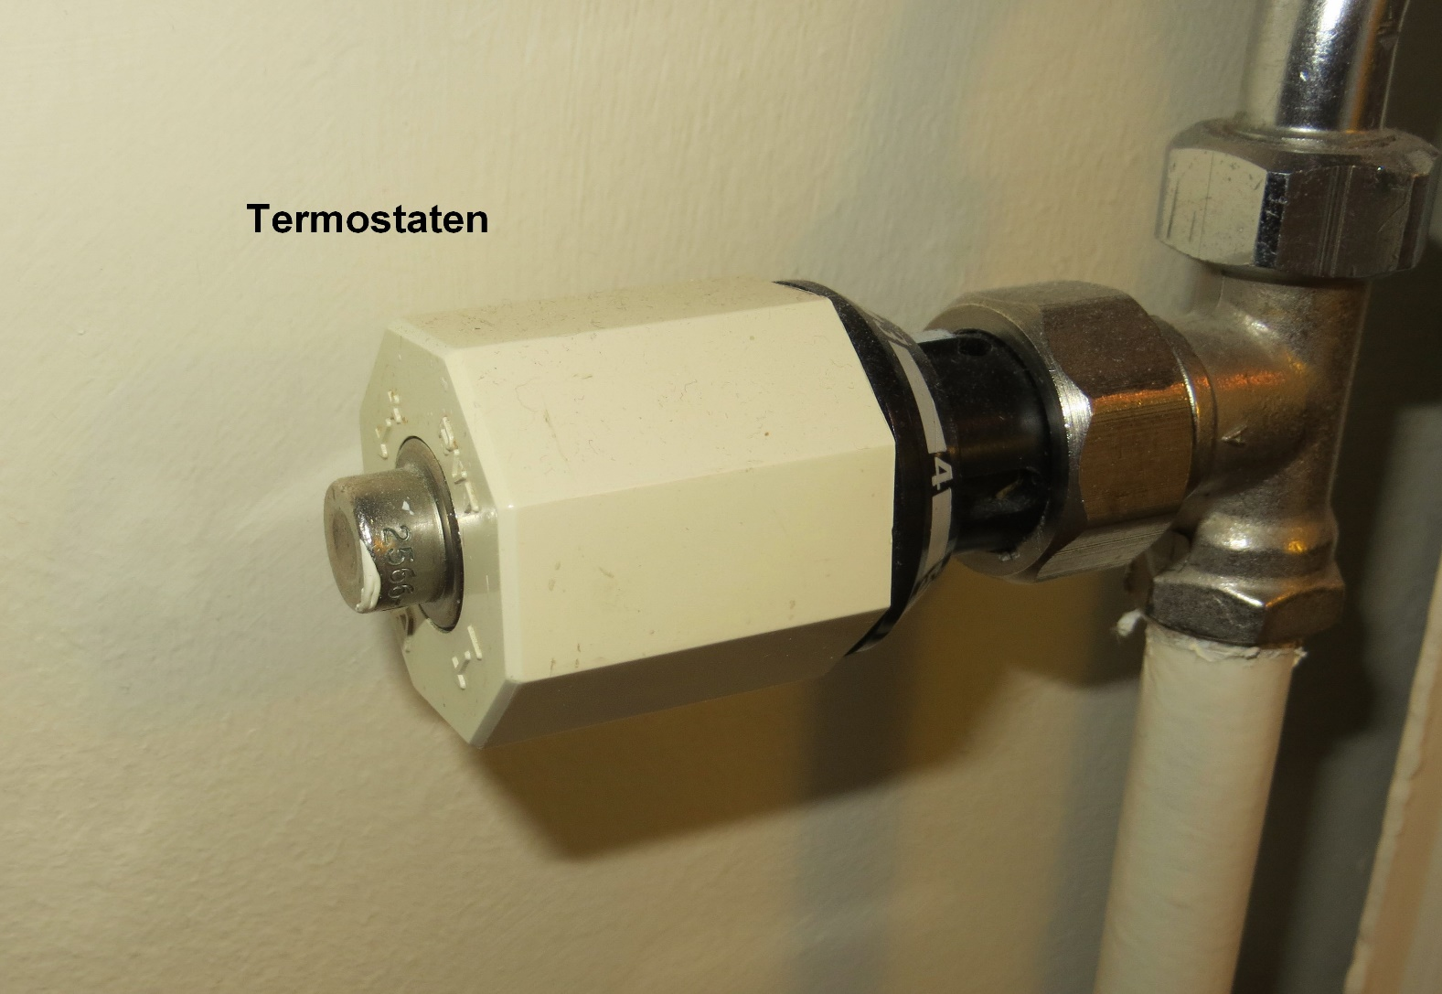
Termostaten
Samfälligheten Nattsländan, årsmöte 2018-03-07

Slide 6
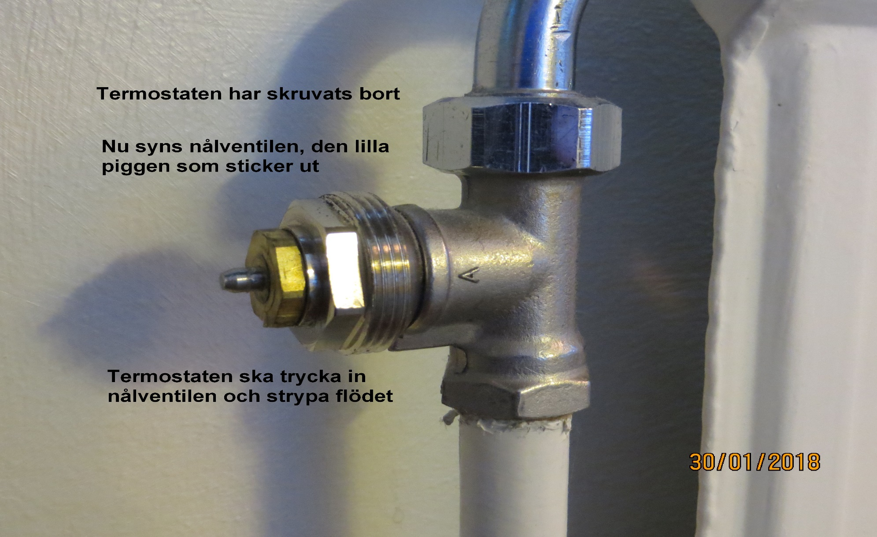
Nålventilen
Samfälligheten Nattsländan, årsmöte 2018-03-07

Slide 7
Värmen och elementen i våra hus, 3
Möjlig besparing
  Under 2017 förbrukade vi 87 161 m³ vatten genom elementen
  Om alla trimmar sina element så kan man få ner flödet till ca 500 m³ per hus, dvs totalt = 40 000 m³
  Besparingen blir
  47 161 (m³) x 2 (MWh/1000 m³) x 557 (kr/MWh) = 52 537 (kr)
  Dessutom halveras flödet i kulvertar mm
  förlusten i dessa delar är ca 15% = 95 838 kr
  80 av förlusterna antas finnas i värmen
  (20% antas ligga i varmvattencirkulationen)
  förlusterna är proportionella mot flödet
  halveringen betyder en besparing på 38 355 kr
  Total besparing = 90 000 kr !!!!
Samfälligheten Nattsländan, årsmöte 2018-03-07

Slide 8
Övrigt
Det skräpas ner för mycket
  Nedskräpningen har ökat
  Bla på parkeringen med rester från McDonalds
  Ska vi behöva anlita städare?
Obehöriga bilar på parkeringen
  Både under dagen med bilar från pendlare och långvarigt med uppställda bilar
  Alla uppmanas att vara vaksamma och meddela styrelsen
Läcka i värmesystemet
  Det försvinner vatten, ca 4 liter/dygn, från värmesystemet
  Assemblin misstänker att det finns en läcka i kulverten från UC till garaget vid Bkv 440, här smälter snön
  Vi följer upp läckan, den är stabil
  Det tar troligen flera dygn att gräva upp och laga den
  När är det lämpligt att åtgärda läckan?
Samfälligheten Nattsländan, årsmöte 2018-03-07

